Slide 1
台北市賽 科展海報製作說明：四版 右版： 120cm×65cm（右） 中板： 120cm×75cm（中） 左版： 120cm×65cm（左） 標題版：20cm×75cm（標題） 臺北益教網北市科展專屬網站下載。 (市賽資訊網址：http://etweb.tp.edu.tw/sciencefair/) 一、參展海報: （一）海報數量和規格：直式橫書1～3張。以「全開海報規格」或「市賽規格」製作。 1.市賽規格：120cm×65cm（左）、120cm×75cm（中）、120cm×65cm（右）、 20cm×75cm（標題） 2.參展實物：以深60公分、寬70公分、高50公分為限，且重量不得超過20公斤。 （二）將「海報參展資料表」沿虛線剪下後，貼於第1張海報之右上角。 二、書寫說明： （一）作品說明書一律以A4大小紙張由左至右打字印刷（或正楷書寫影印）並裝訂成冊。 （二）作品說明書內容文字以7000字為限（包含標點符號，但不包含圖表之內容及其說明文字）， 總頁數以30頁為限（不含封面、封底、及目錄）。 （三）內容使用標題次序為壹、一、（一）、1、（1）。 （四）研究動機內容應包含作品與教材相關性（教學單元）之說明。 （五）作品說明書全冊和參展海報請勿出現校名、班級、作者、學生制服、校長及指導老師姓名、 批 改紀錄等，並且照片中不得出現作者或指導教師之臉部，俾使公平客觀之評審。 發現不符合規定者，將不予採計分數。
…………………………………………...
臺北市大安區古亭國民小學
科展海報學生作品範例
標題版
左版-中板-右版
如下範例
趕 走 討 厭 的 米 蟲

Slide 2
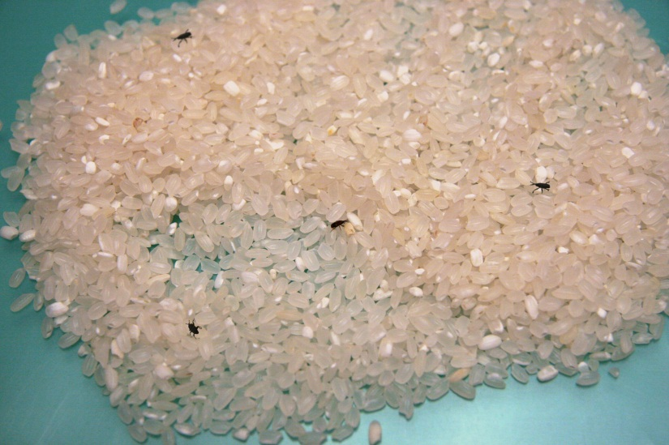
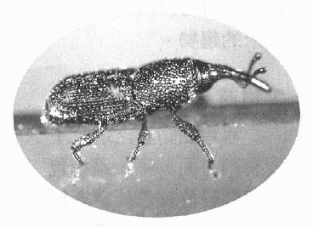
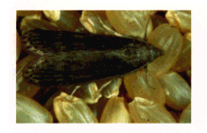
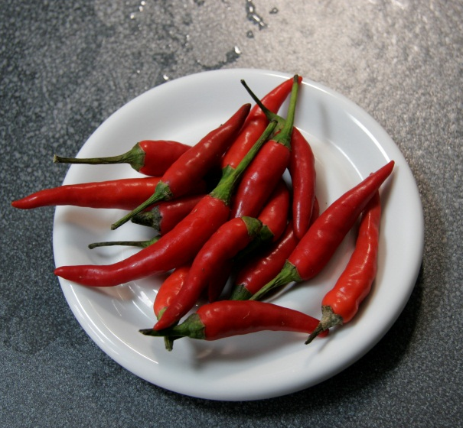
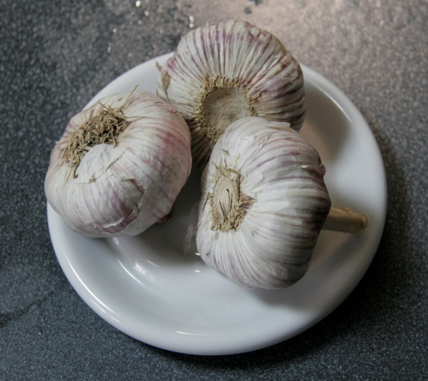
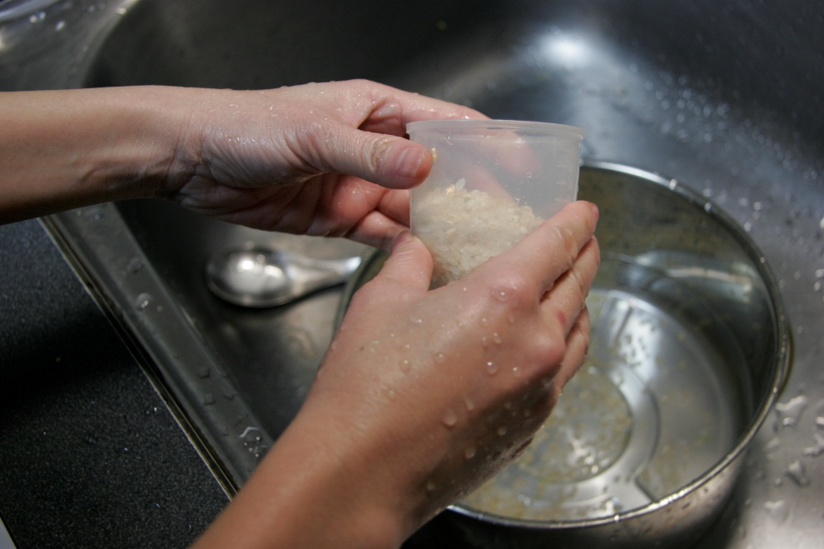
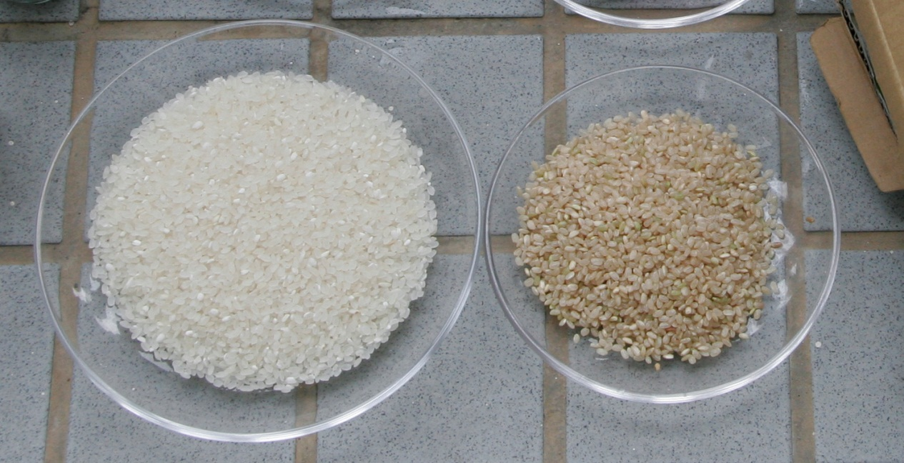
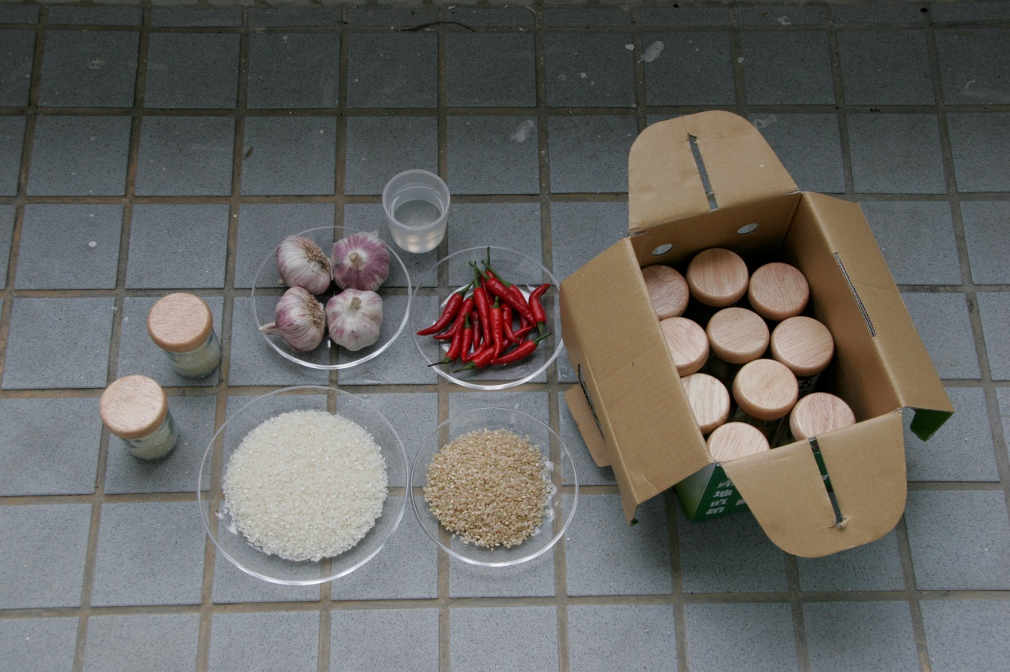
摘要
打開米缸，發現「米蟲」到處逃竄，幾乎是家家戶戶的困擾。爺爺奶奶們習慣用「蒜頭、辣椒」來趕走米蟲，也有研究指出「冷凍法」是杜絕米蟲的好方法，但到底那一個方法最好呢？本研究使用「觀察記錄法」與「實驗法」，來探討要用什麼樣的方法才能趕走討厭的米蟲。研究結果顯示，放置蒜頭或辣椒在米中都沒有「冷凍法」好用；糙米比白米更容易長出米蟲；而洗米前「手不沾水」、「鍋不沾水」、「量米杯不沾水」也是防止米蟲生長的好方法喔！
壹、研究動機
媽媽讓我洗米準備晚餐時，我竟然發現米箱中長了許多蟲，讓我對「米蟲」產生強烈的好奇心；由於米蟲會吃掉許多米，浪費糧食，我決定對它展開研究的攻勢。我應用了自然課上學期教過的課程─「如何觀察記錄月亮的變化」，對「米蟲的產生」做長期的觀察與記錄，並應用了這學期老師所教過的課程─「影響食物變化的因素有那些」，對「如何防止米蟲的生長」進行實驗研究。由於米蟲會損耗糧食，而且幾乎是家家戶戶頭痛的問題，所以這個研究深具「實用性」的價值。
貳、研究目的
深入去探討要在什麼樣的環境下，米蟲才會生長，並嘗試去了解要怎麼做，才能趕走米蟲。
一、 文獻探討
﹙一﹚米蟲是怎麼來的？
米之所以會長蟲，並不是買回家後再長的，而是稻米在收割之前，就已經被米蟲產卵在稻米中了，而且有些聰明的米蟲會將產卵的洞口封住，讓卵不會因碾米的製造過程而流失，等我們把米買回家後，這些卵才慢慢育化成米蟲。
﹙二﹚米蟲的種類有那些？
台灣常見的米蟲有：米象、穀蠹、麥娥、外米綴娥，我們平時在家中最常看到的是米象與外米綴娥的幼蟲。米象鼻子長長的，身體黑亮，外米綴娥的幼蟲白白長長會吐絲，使米粒結成球團。
◎米象
◎外米綴娥
﹙三﹚要在什麼樣的溫度與濕度下，米蟲才會生長？其繁殖的速度又有多快？
高溫與高濕是米蟲最喜歡的環境，而台灣正好又是這種環境，所以家家戶戶幾乎都可以看到米蟲。過去的研究發現現，米蟲在低溫的環境中，較不能成長，例如在攝氏27.2度時，米象需要25天才能生產下一代，在攝式17度時，需要92天，在13度時成蟲幾乎呈現不活動的狀態。在相對濕度上，若高於80%以上，繁殖加快，若低於60%，則發育較慢。
﹙四﹚米蟲的剋星有那些？
爺爺奶奶們，最常把蒜頭或辣椒放進米缸中，以防制米蟲；也有人建議，放置活性碳或乾燥劑在米中，因為如此一來，可以讓米保持乾燥，也可以抑制米蟲的生長。但「農業試驗所」經過研究指出，其實冷藏的效果比以上的方法更好，而且最好是將白米買回家後，直接放進冰箱冷凍庫2-3天，可以達到殺死卵的效果，卵死了，就不會有米蟲了，一勞永逸。
另外，由於米蟲最愛高溫、高濕的環境，儘量保持米的「乾燥度」也是米蟲的剋星之一。不過很多人錯誤的洗米方式，卻幫米蟲一個大忙。為何這麼說呢？因為很多人習慣洗完手或洗完鍋才去米缸拿米，此時的手是濕淋淋的，量杯也會變得濕濕的，「濕量杯」碰完米缸的米後，一定會為剩下的米留下溼氣，即使事後把米缸的蓋子蓋緊也已來不及了！所以我認為「讓米不碰到水」，此一方法可能也可以抑制米蟲的生長。這一點是之前文獻未曾提到的，也是本研究一個重要的研究假設，希望可以得到驗證。
﹙五﹚白米或糙米，那一種米是米蟲喜歡的家？
根據農業試驗所的研究，由於糙米再碾製成白米的過程中，將部份米象的卵碾除了，所以米象類的數量在碾成白米後明顯減少。所以說比起白米，米蟲應更喜歡糙米。
小結
本文之研究問題如下：
1.要在什麼樣的溫度與濕度下，米蟲才會生長？
2.米蟲的剋星有那些？有什麼方法可以抑制米蟲的生長？
3.米蟲喜歡住在白米或糙米中？
參、研究設備及器材
白米、糙米、辣椒、蒜頭、水、瓶子、紙箱、標籤紙、溫度計、濕度計、照相機、冰箱
參考資料 1. 章長泉、劉廷英、呂理焜著（1981）。〈稻穀袋裝及散裝儲存之品質及害蟲發生之比較〉，《科學發展月刊》，9:592-603。 2. 宇治美知子著，鄭麗玲審訂，蕭志強譯（2004）。《生活科學超有趣》，世茂出版社。 3. 白米保存三妙招，米蟲不再來 (2005年4月11日)。台視新聞。2006年1月10日，取自:http://www.ttv.com.tw/homev3/news/PrintNews.asp?NewsId={6CB6ACF9-2C8B-417-8E7... 4. 姚美吉、羅幹成 (2001)。防治小包裝米害蟲方法之評估。植保會刊43:173-187。2006年2月10日，取自：http://www.pps.org.tw/htdocs/ppb43-3-4c.htm 5. 姚美吉（無日期）。吃出健康─米中無米蟲的秘訣。農業試驗所。2006年2月5日，取自 http://www.tari.gov.tw 6. 市售小包裝米，冷藏保鮮常保可口 (2005年9月27日)。農委會新聞資料。2006年1月15日。取自：http:://tw.knowledge.yahoo.com./question/?qid=1305092704024 7. 米蟲好恐怖 (2005年5月1日)。Yahoo!奇摩知識。2006年2月5日。取自：http://tw.knowledge.yahoo.com/question/?qid=1105043004301 8. W. Lawrence, Neuman 著，朱柔若譯（2000）。《社會研究方法》，揚智出版社。 9. 國小自然科(四上)教科書，《自然與生活科技》(牛頓版)。 10.國小自然科(四下)教科書，《自然與生活科技》(牛頓版) 。

Slide 3
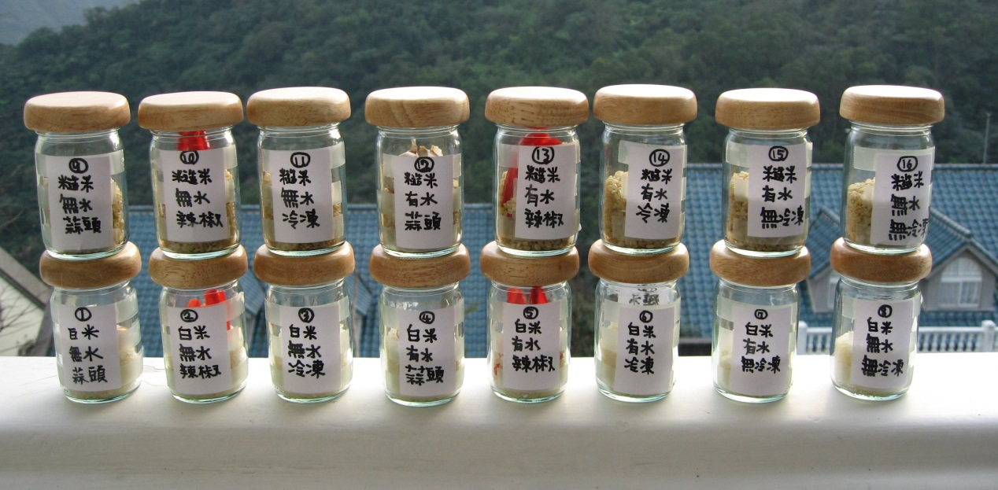
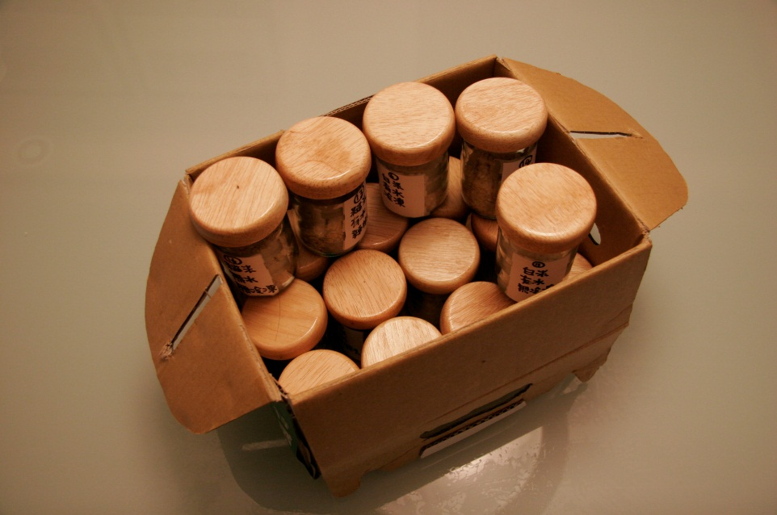
肆、研究過程與方法
◎本研究採行觀察記錄法與實驗法。
一、觀察記錄法：由於我想知道米蟲要在什麼樣的溫度與濕度下，才會生長，所以我每天觀察並記錄當天的溫度與濕度。(這個研究方法，在上學期的自然課中學過，當時老師教我們如何觀察月亮的位置與形狀，並為每天的觀察做記錄。)
二、實驗法：
﹙一﹚研究過程
1. 由於我想知道米蟲喜歡白米或糙米，所以必須做實驗去比較，米的種類就成為實驗中是否會長出米蟲的一個影響因素(變項)。
2. 還有我想知道錯誤的洗米方式(讓量米杯濕淋淋的，再丟回米缸)，是不是會讓米蟲成長更快，所以米是否曾經沾過水，也就成為另一個影響因素(變項)。(這學期的自然課有教過，要防止食物腐敗，隔絕水份是很重要的事情，所以我想比較「有沾過水」與「沒有沾過水」的米，那一組會較快長出米蟲。)
3. 另外，我想比較在米中放蒜頭、辣椒、或經過冷凍、或未放蒜頭/辣椒，也未冷凍，那一種方法較不會長米蟲，所以對於米的處理方式，也就成為另一個影響因素(變項)。
我把以上三類因素相乘，看看會有幾種組合。其實這個方法，在上學期的數學課中就有教過：當有兩件不同顏色的上衣，與兩件不同顏色的褲子，要搭配穿著時，共有幾種組合？ 答案就是2 x 2=4 種組合。依樣畫葫蘆，本研究共有2 x 2 x 4=16種組合。其解釋如下：
2 (米的種類) X 2 (米是否沾過水) X 4 (對於米的處理方式)
糙米
vs.
白米
沾過水
vs.
無沾過水
放蒜頭 vs.放辣椒 vs.經冷凍 vs.無蒜頭
無辣椒
無冷凍
實驗組：糙米
控制組：白米
實驗組：沾過水
控制組：無沾過水
實驗組：蒜頭、辣椒、冷凍 控制組：無蒜頭、無辣椒、無冷凍
☆共產生16種組合， 其組合分別如下：
1.白米、有沾過水、放置蒜頭 | 2.白米、有沾過水、放置辣椒 | 3.白米、有沾過水、經過冷凍 | 4.白米、有沾過水、無蒜頭/無辣椒/無冷凍
5.白米、無沾過水、放置蒜頭 | 6.白米、無沾過水、放置辣椒 | 7.白米、無沾過水、經過冷凍 | 8.白米、無沾過水、無蒜頭/無辣椒/無冷凍
9.糙米、有沾過水、放置蒜頭 | 10.糙米、有沾過水、放置辣椒 | 11.糙米、有沾過水、經過冷凍 | 12.糙米、有沾過水、無蒜頭/無辣椒/無冷凍
13.糙米、無沾過水、放置蒜頭 | 14.糙米、無沾過水、放置辣椒 | 15.糙米、無沾過水、經過冷凍 | 16.糙米、無沾過水、無蒜頭/無辣椒/無冷凍
★註一：為何要分成16組？因為比較任何兩組都可以比較出米蟲的生長狀況，例如第5組與第8組可以在比較後得到以下結果：當白米未沾過水時，有放置蒜頭與無放置蒜頭其米蟲生長應有差別。若有放置蒜頭未長米蟲，而無放置蒜頭有長米蟲，那麼就代表爺爺奶奶們的說法是有道理的。
★ 註二：有沾過水的米，是指在米放入瓶身之前，先放進五、六滴水於米中，此行為乃是模擬在真實狀況下，很多人習慣洗完手或洗完鍋才去米缸拿米，此時的手是濕淋淋的，量杯也會變成濕濕的，「濕量杯」使用過後，再丟回米缸，一定會讓米缸中的米有一點潮濕。
★ 註三：若米罐有經冷凍處理，例如第3組—白米、有沾過水、經過冷凍，是指白米在沾水之前，已先經過冷凍處理。
﹙二﹚環境控制
1. 為了讓16瓶米處在同樣的環境中，我將16瓶米全部放在一個紙箱中，並仿照媽媽每天會掀開米缸的蓋子一次(煮晚餐)，每天幫16瓶米打開蓋子一次。
2. 由文獻探討，我們可以知道，米蟲必須在一定的溫度與相對溼度下才會長出來，有些報導甚至說在台灣，以4月到5月間，米蟲生長最快，可能因為這段期間是濕熱的媒雨季節。由於我在冬天執行這個研究，溼度雖然夠，但溫度低。濕度高的原因是因為台北冬雨，而已我家住新店山區，每天霧氣都很濃，所以「溼度高」不是問題；至於溫度，為了讓溫度提昇，我每天讓我的16瓶米吹暖氣，盡量讓週遭環境保持在攝氏26-28度間，而怕暖氣會讓溼度降低，我把它們放在浴室中。(以上兩點做法可行的原因是因為，「實驗法」本身就相當重視環境的控制，人為的控制幾乎是無法避免的。)
伍、研究結果
一、 研究問題(一)：要在什麼樣的溫度與濕度下，米蟲才會長出來？
過去的研究發現，米蟲喜歡高溫與高濕的環境，所以我用人為的控制，使這些米罐都處在高溫、高濕中。研究結果顯示，要在此環境中持續26天，才看得到米蟲。
日期
1/18
1/19
1/20
1/21
1/22
1/23
1/24
1/25
1/26
1/27
1/28
2/01
2/02
2/03
攝氏
溫度
24
24
25
26
26
24
25
26
27
27
27
26
27
28
相對
濕度
60 %
68 %
68 %
75 %
75 %
79 %
78 %
80 %
79 %
80 %
81 %
78 %
79 %
81 %
生出米蟲的組別
第2、10組長出霉菌
第6 組長出霉菌
日期
2/04
2/05
2/06
2/07
2/08
2/09
2/10
2/11
2/12
2/13
2/14
2/15
2/16
2/17
攝氏
溫度
27
28
29
28
27
27
28
28
28
29
30
29
30
28
相對
濕度
80 %
79 %
80 %
81%
80 %
79 %
81 %
80 %
79 %
79 %
80 %
78 %
79 %
79 %
生出米蟲的組別
第14組長出霉菌
第10組長出米蟲
第12組長出米蟲

Slide 4
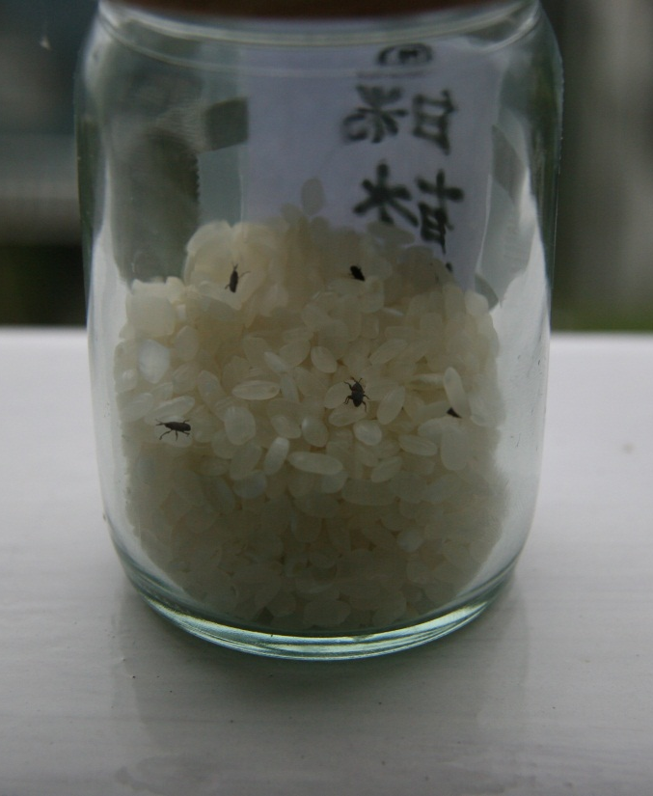
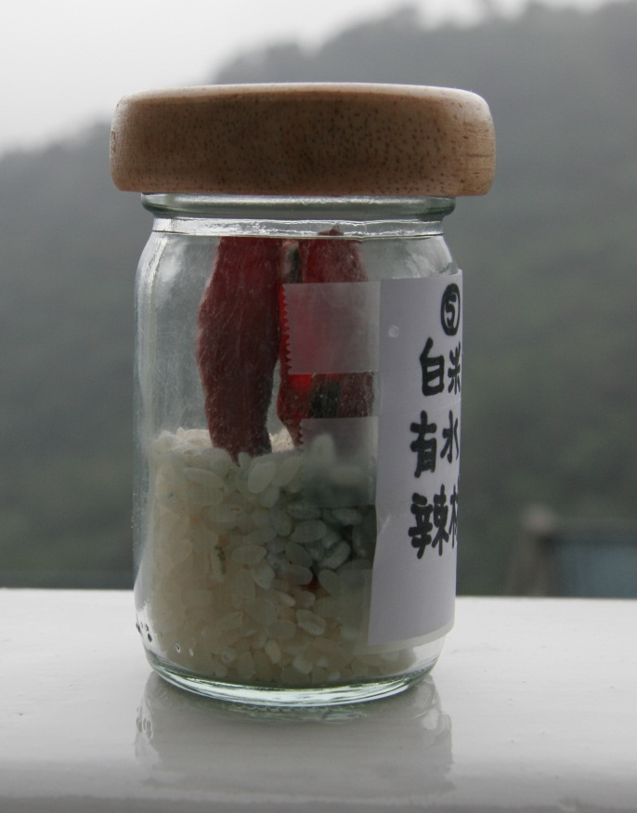
日期
2/18
2/19
2/20
2/21
2/22
2/23
2/24
2/25
2/26
2/27
2/28
3/1
3/2
3/3
攝氏
溫度
28
29
28
29
29
28
27
28
27
28
27
25
26
27
相對
濕度
79 %
79 %
79 %
78 %
80 %
80%
79 %
79 %
76 %
79 %
79 %
78 %
77 %
78 %
生出米蟲的組別
第2組長出
米蟲
第9組長出
米蟲
第4組長出
米蟲
第1組長出
米蟲
二、研究問題(二)： 米蟲的剋星有那些？有什麼方法可以抑制米蟲的生長？
在這次的實驗法當中，我比較了幾個方法，看要怎麼辦才能不長米蟲，其中有放置辣椒的，也有放置蒜頭的，也有經過冷凍處理的，也比較了沾過水與沒沾過水的，其研究結果如下：
1. 在16種組合中的第1-4組，都是白米而且沾過水，我想要比較放置辣椒或放置蒜頭或經過冷凍，米蟲較不會長出來，結果顯示，第2組—在沾過水的白米中放辣椒是最早出現米蟲的，再來是沾過水的白米但無經過任何處理的第4組，放蒜頭的第1組則在最後長出米蟲，而經過冷凍後才沾水的第3組則到最後(稿件截稿日)仍未長出米蟲。
1. 白米、有沾過水、放置蒜頭 | 3
2. 白米、有沾過水、放置辣椒 | 1
3. 白米、有沾過水、經過冷凍 | X
4. 白米、有沾過水、無蒜頭/無辣椒/無冷凍 | 2
註：1、2、3 代表米蟲出現的時間順序。 X代表未長出米蟲
◎ 沾過水的白米長出米蟲
2. 在16種組合中的第9-12組，都是糙米而且沾過水，我想要比較放置辣椒或放置蒜頭或經過冷凍，米蟲較不會長出來，結果顯示跟前面一樣，第10組—在沾過水的糙米中放辣椒是最早出現米蟲的，再來是沾過水的糙米但無經過任何處理的第12組，放蒜頭的第9組則在最後長出米蟲，而經過冷凍後才沾水的第3組則到最後(截稿日前)仍未長出米蟲。
9. 糙米、有沾過水、放置蒜頭 | 3
10. 糙米、有沾過水、放置辣椒 | 1
11. 糙米、有沾過水、經過冷凍 | X
12. 糙米、有沾過水、無蒜頭/無辣椒/無冷凍 | 2
註：1、2、3 代表米蟲出現的時間順序。 X代表未長出米蟲
3. 至於未沾過水的白米與糙米，也就是5-8組以及13-16組，直到目前仍未長出米蟲，但放置辣椒的第6與第14組，都早已長出霉菌。
◎ 放進辣椒結果長出黴菌
以上結果顯示，無論是白米或糙米，只要先經過冷凍，就能杜絕米蟲。而只要米沾過水，無論是放置蒜頭與辣椒都沒有用。而且放辣椒還會長黴菌。
(三) 研究問題三： 米蟲喜歡住在白米或糙米中？
要幫這個問題找答案，我們可以比較第1與第9組、第2與第10組、第3與第11組、第4與第12組，研究結果發現，在都有沾過水的情況下，無論是放辣椒、放蒜頭或無蒜頭/無辣椒/無冷凍，糙米長出米蟲的時間較白米快，所以米蟲應該比較喜歡住在糙米中。
陸、研究討論
這個研究的學術性與實用性的價值如下：
一、學術性：過去的研究發現「冷凍過」的米較不會長米蟲，本研究證實了這一點，而且是無論是白米或糙米皆不會。而米只要沾過一點點水，放蒜頭或放辣椒都沒用，代表爺爺奶奶們的土方法可能失效了。另外，本文發現放辣椒是最糟的，我認為有可能是因為辣椒本身的濕氣，它所帶來的濕氣，不但幫忙了米蟲，也帶來許多「黴菌」。這一點值得未來研究再給予深入的探討。
二、實用性：稻米是我們每天都要吃的，所以它與我們的相關性很高，而買回家的米卻受到「米蟲」的侵蝕，如此一來，要怎樣去趕走「米蟲」就顯得相當重要了。這個研究告訴大家要用什麼方法去防止或阻止米蟲的生長，幫大家解決日常生活的問題，是一個非常具有「實用性」的研究。
其他心得與未來研究計畫：在這次研究的過程當中，我運用了許多老師之前所教導的知識，例如自然課上學期教過的─「如何觀察記錄月亮的變化」以及這學期教過的─「影響食物變化的因素有那些」，並克服了許多執行上的困難，其過程相當有趣，也讓我學習到很多自然科學的東西，收獲真的很多。但由於米蟲的研究，所須時間相當長，所以有幾組仍未得到最後的結果(至截稿日前)—例如未沾過水/未冷凍的米，要放蒜頭或辣椒才能較有效防治米蟲？未來我一定會再繼續努力，不僅可以再比較以上幾組，以便獲知「未沾過水的米」的頭號剋星，也可以知道那一組米蟲長出的數量較多，米蟲的研究真有趣！
柒、研究結論
一、放置辣椒或蒜頭都沒有「冷凍法」好，只要將買回家的米，先放進冰箱冷凍庫3天，未來就能防止米蟲生長。
二、放置辣椒的「土方法」並不好，因為就算不長米蟲，也會長出黴菌。
三、比起白米，米蟲更喜歡住在糙米中。
四、沾過水的米，無論是白米或糙米，都比沒沾過水的米更容易長米蟲。雖然這應該是常識性的問題，但忙碌的現代人，煮個晚餐通常匆匆忙忙的，根本不去注意這些小節，其實，只要我們洗米的方式適當：洗米前不要洗手，也不洗鍋，讓乾燥的手去拿米，米蟲有可能從此跟我們說「再見」喔！

